Slide 1
Проект центра «ЭКО-Семья»
г. Среднеуральск
Подготовила
Педагог дополнительного образования,
Педагог-психолог,
Султанаева Ольга Илюшевна
Notes:
Оригинальные шаблоны для презентаций: https://presentation-creation.ru/powerpoint-templates.html
Бесплатно и без регистрации.

Slide 2
Цель проекта – формирование здорового образа жизни всех членов семьи.
Задачи:
Поддержка физического и психического здоровья членов семьи.
Приобщение детей и подростков к движению по ЗОЖ.
Формирование экологичеого отношения в своему телу и психике, к природе и планете.

Slide 3
Здоровая семья – здоровая планета. В чем же секрет здорового образа жизни? Приведём основные пункты:
1
Физическая активность
2
Психологическое благополучие
3
Отдых
4
Правильное питание
5

Slide 4
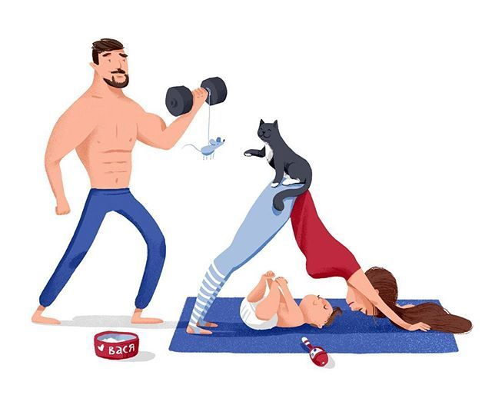
Физическая активность
Всем известно, в здоровом теле – здоровый дух. Благодаря спорту, танцам, йоге, фитнесу можно поддерживать тонус в теле в любом возрасте, даже людям с ОВЗ. Особое внимание в центре уделяется таким видам занятий, как:
Хореография (Восточный,
Классический, Народный танец),
2. Фитнес,
3. Йога-сирейчинг.
Данные занятия не требуют специальной подготовки и доступны широкому слою населения.

Slide 5
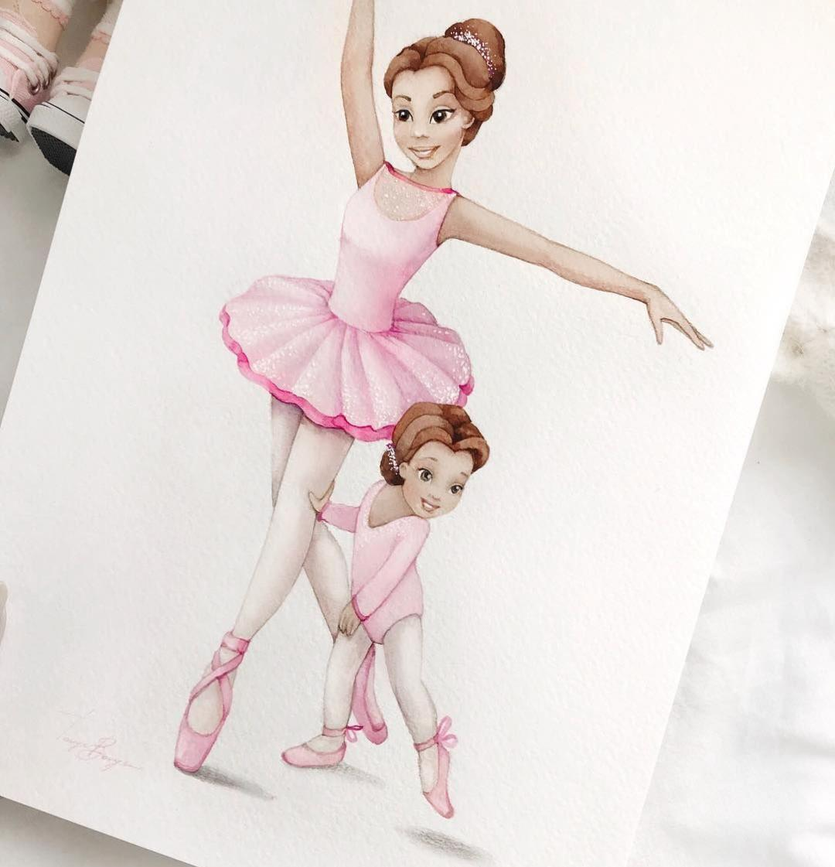
Хореография
Занятия можно посещать как семей (ребёнок и взрослый), так и самостоятельно (ребёнок или взрослый). Занимаясь хореографией вместе с ребенком вы получаете следующие плюсы:
— маме легче выделить время на тренировки,
— мама приобретает хорошую форму, а ребенок становится крепким и здоровым,
— совместное занятие — дополнительное время для общения детей и родителей,
— тренировки способствуют
взаимопониманию и дружбе между
мамой и ребенком.

Slide 6
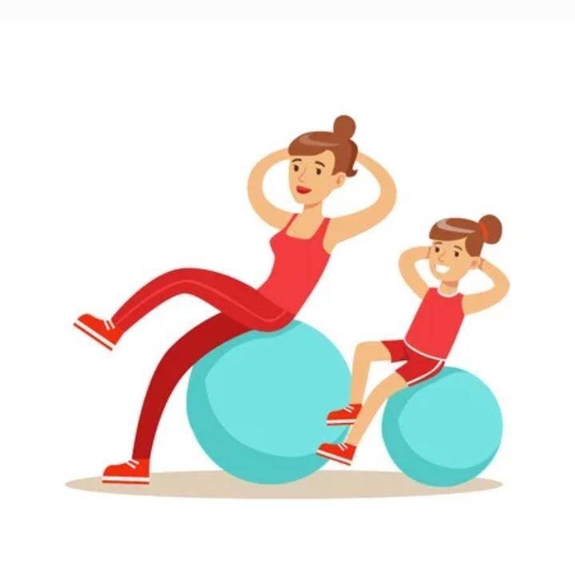
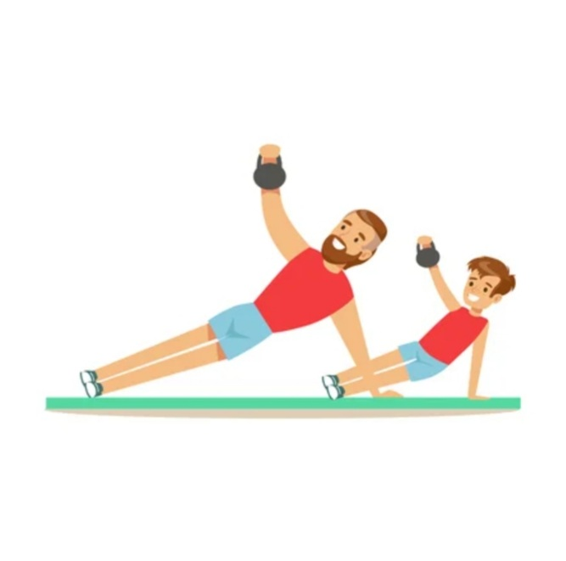
Фитнес
Семейный фитнес помогает вам проводить значительно больше времени с любимыми, согласитесь, регулярные занятия спортом всей семьей не дадут вам соскучиться друг по другу, вы можете быть рядом и получать от тренировок еще больше удовольствия, мотивируя друг друга и наблюдая за развитием своих детей.

Slide 7
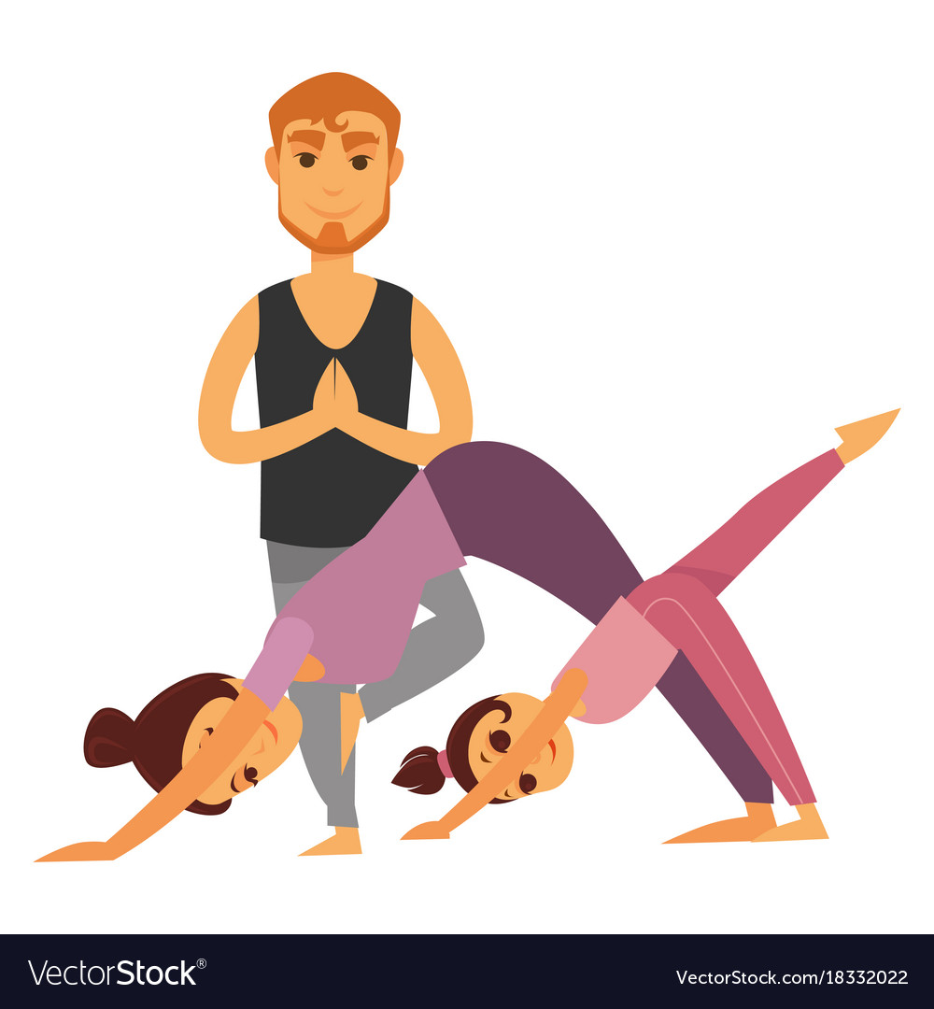
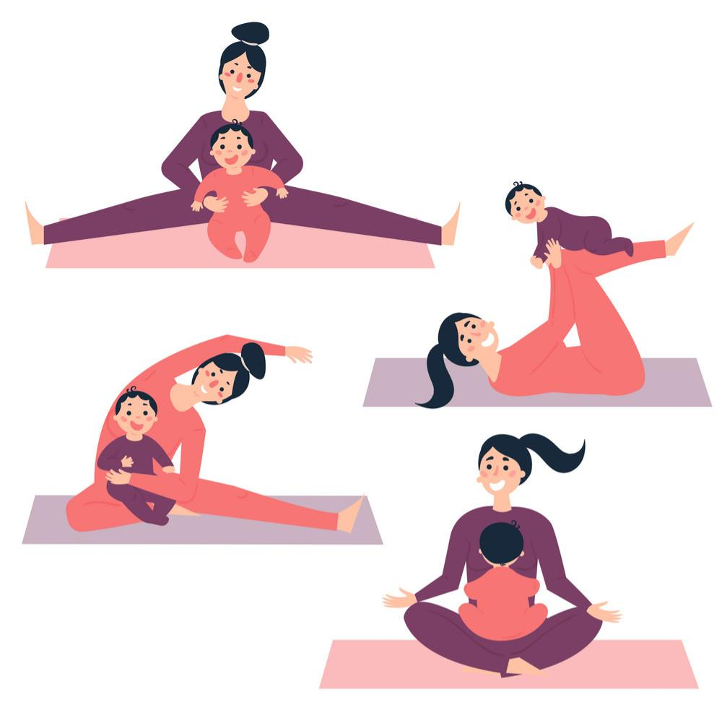
Йога-стрейчинг
Стрейчинг на основе йоги - это упражнениЯ для тела и разума, это духовная физическая активность, которая помогает жить с большей осознанностью, заякоряясь в настоящем времени. Вместе с дыханием они помогают перенести ум в настоящий момент, сотрудничая с концентрацией и спокойствием, в которых мы все нуждаемся. У родителей есть возможность проводить определенное время со своими детьми с сопутствующим им соучастием, тем
самым укрепляя связь и гармонизируя
отношения.

Slide 8
Психологическое благополучие
Поддержание психологического здоровья всех членов семьи – залог гармоничный отношений между поколениями. Психологическое просвещение, профилактика, консультирование, а возможно и терапия, могут проводится в формате психологических мастерских «Между нами девочками» (подростковая и женская группа). Для самоопределения детей и подростков разработана программа профессиональной ориентации. Мамам в декрете также необходима поддержка в целях профилактики послеродовой депрессии.

Slide 9
Отдых
Отдых – важная состоявляющая здоровья. Полноценный сон, режим дня, медитации, прогулки, путешествия – все это благотворно влияет на всю семью.В центре запланированы семейные пешие или велопрогулки, туристические маршруты по достопремичательностям Урала, совместный активный отдых на свежем воздухе.

Slide 10
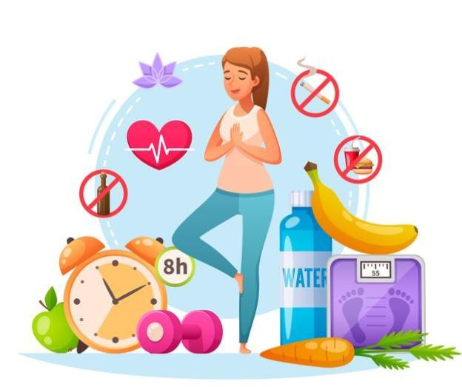
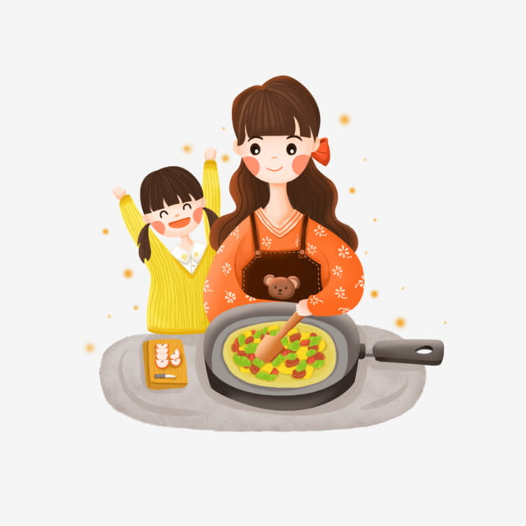
Правильное питание
Ни для кого не секрет, что полноценное питание является важнейшим условием хорошего здоровья. Вместе с пищей мы получаем необходимые питательные вещества и энергию для жизнедеятельности. Еще одной прекрасной здоровой привычкой в вашей семье может стать совместное приготовление еды. Для начала вместе с детьми можно отправиться в магазин и научить их ориентироваться в многообразии продуктов. Такой замечательный совместный опыт сближает всю семью и заряжает позитивом.

Slide 11
Также в центре возможно проведение занятий для всех членов семьи по:
Арт-терапии
Агротерапии
Танце-двигательной терапии
Пет-терапии
Хореография для людей с ОВЗ
Школа будущих мам
Мама + малыш (совместно с детьми до 3 лет)

Slide 12
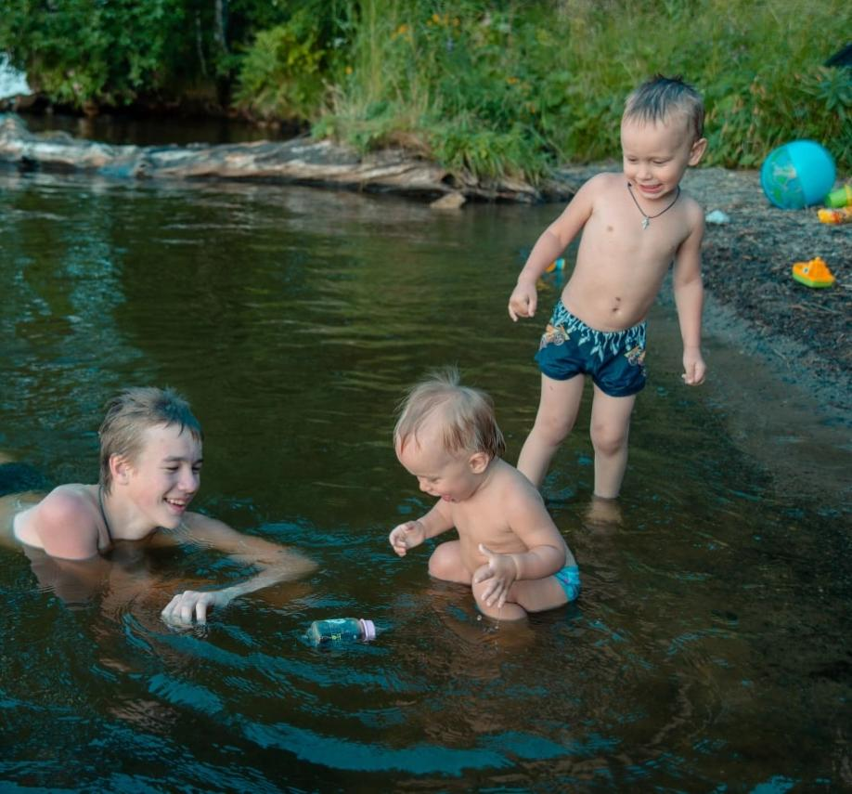
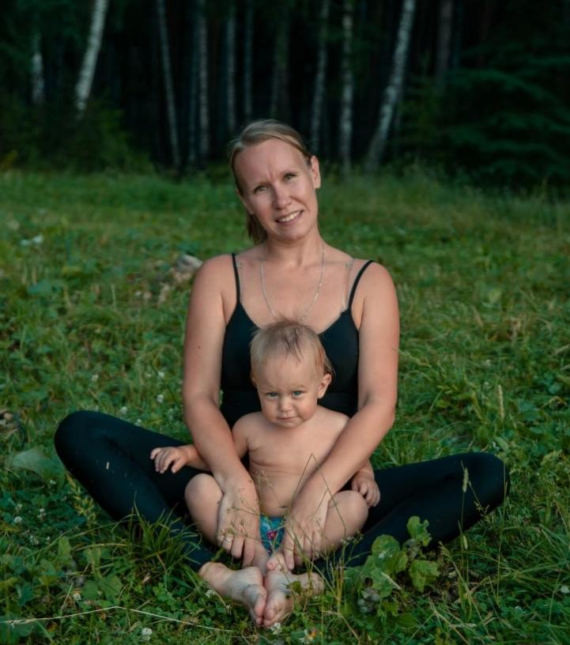
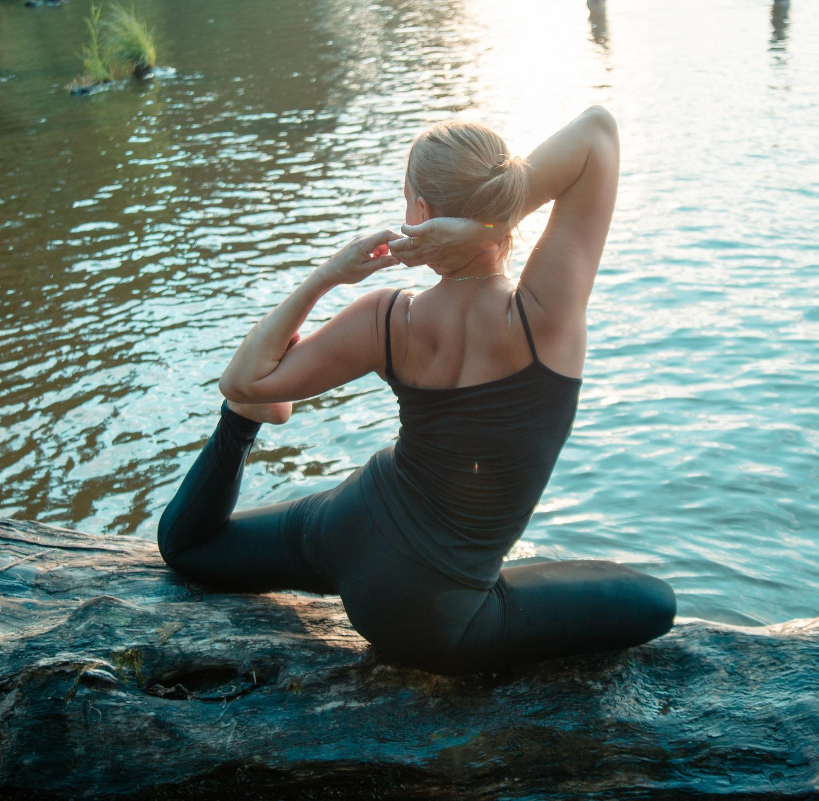
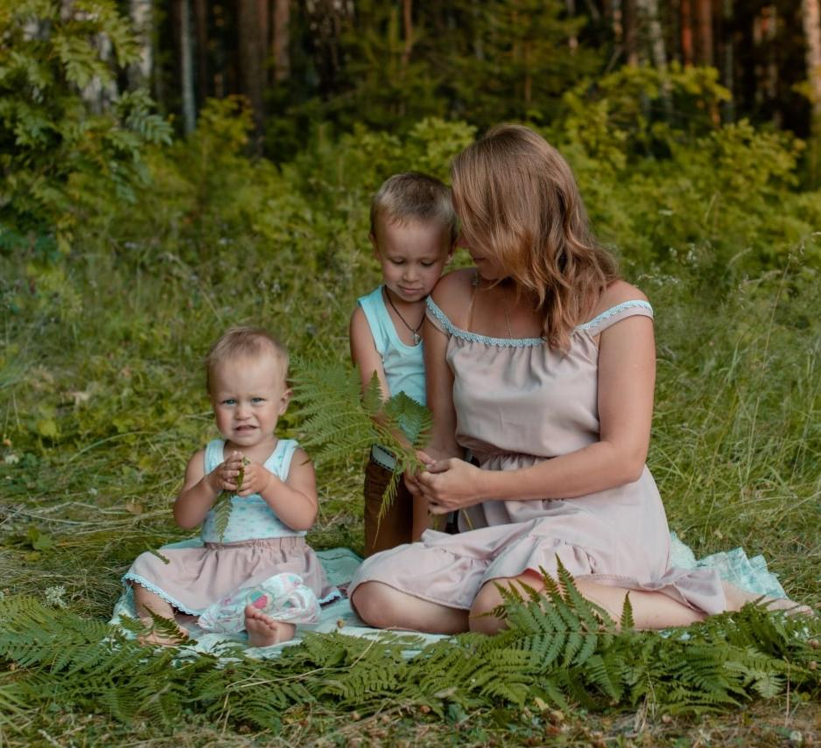
Я – женщина!
Я – мама!

